Slide 1












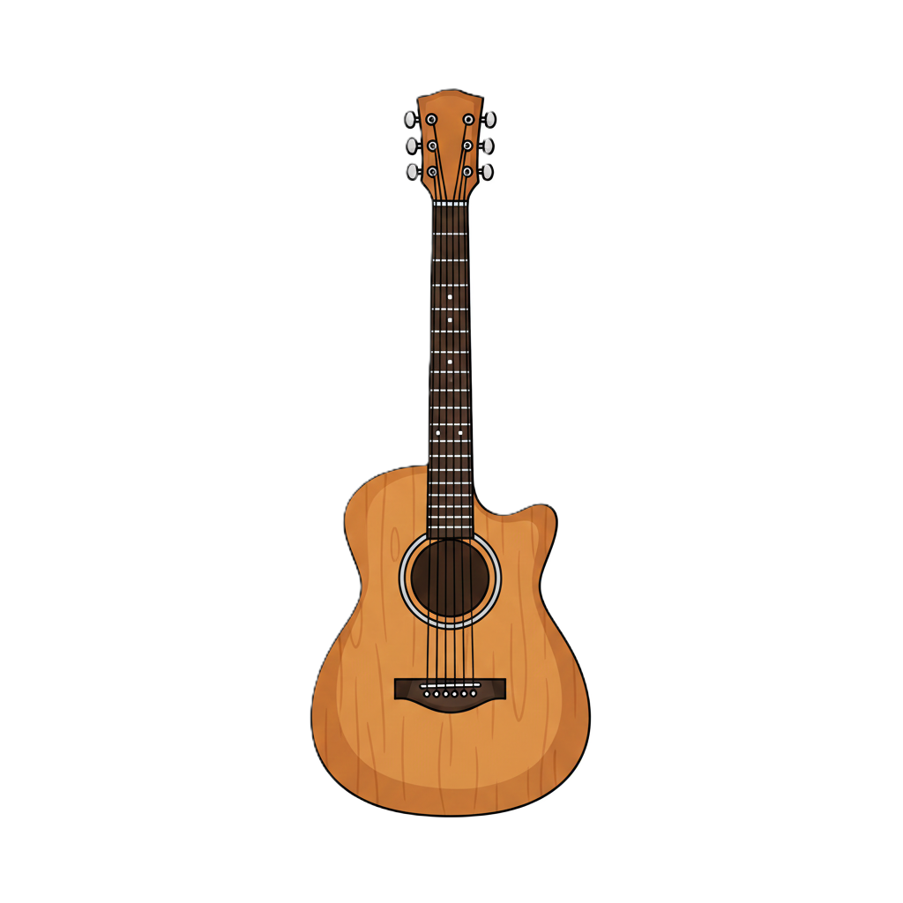

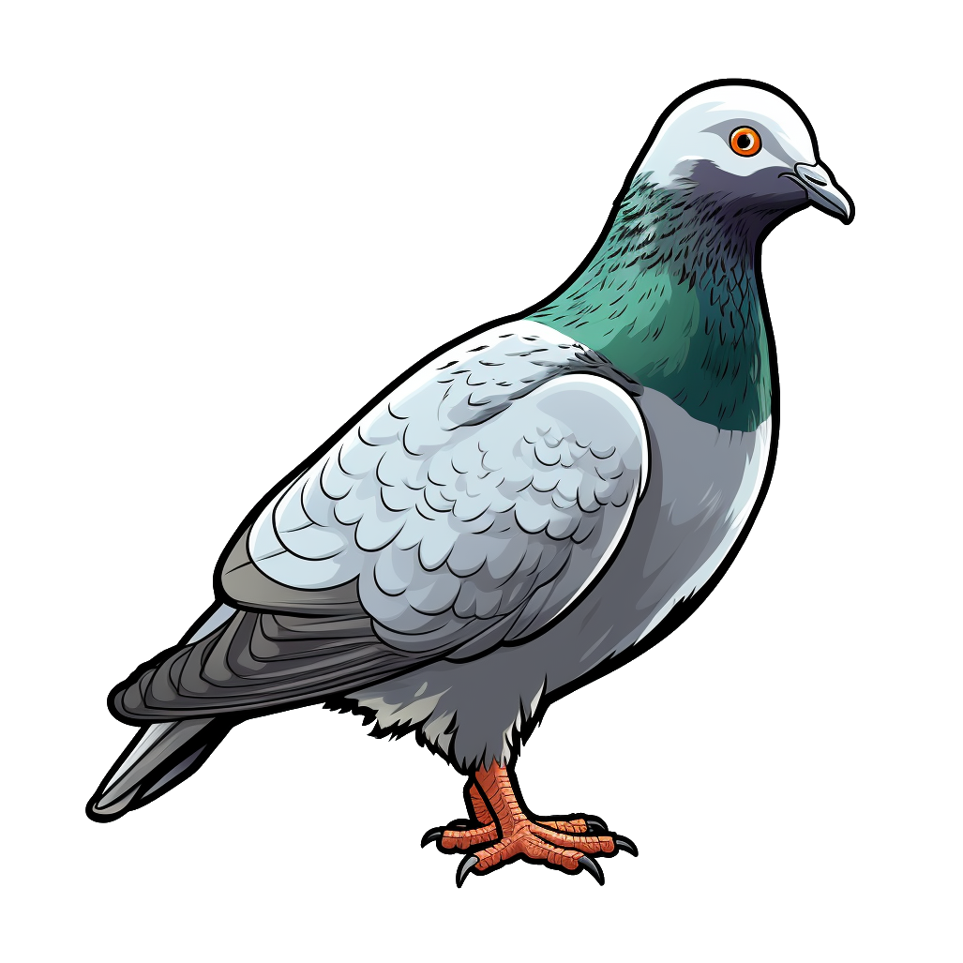


ГУ
ГА
ГО
ГИ
ГЕ
ГО
ГИ
ГИ
ГО
ГО
ГІ
ГИ
ГЕ
ГІ
ГЕ
ГЕ
ГА
ГУ
ГІ
ГА
ГА
ГУ
ГУ
ГИ
ГЮ
ГІ
ГЯ
ГА
ГУ
ГЮ
ГО
ГІ
ГЯ

